Slide 1
Made by 김은수 , 김수현
명탐정 방탈출
예약관리 시스템
미래능력개발교육원
제작 기간 : 2019.05.13~2019.06.05
https://github.com/vkdnj147/git_sourcetree/tree/master/Sherlock
https://www.youtube.com/watch?v=F9a-6qfGuAQ&feature=youtu.be

Slide 2
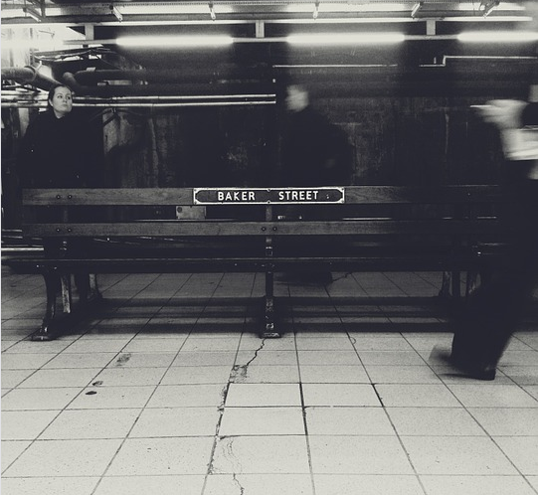
CONTENTS
01
프로그램의 개요
02
개발 환경과 개발 일정
03
DB 구조
04
프로그램 구조
05
UI 기능
06
후기

Slide 3

01
프로그램의 개요 목적 및 요구사항
목적
방탈출 카페 이용 고객들의 효율적인 예약 관리
이용 시간의 최적화를 통한 최대 이익 창출 및 편리성
요구사항
로그인
예약 관리 및 수정
예약 고객 리스트
직원 관리

Slide 4
프로그램의 개요 목적 및 요구사항
로그인
로고 및 안내 메시지
관리자 id, pw 고정
프로그램 종료 버튼
예약관리 및 수정
직원 등록
예약 고객 리스트
직원관리
정보 입력 후 예약 등록
예약일,시간,테마에 따른 예약번호 자동 생성
인원 수에 따른 금액 자동 입력
등록 및 수정, 새로 고침 버튼
당일 예약자, 전체 예약자 리스트
각각 ‘이름’으로 검색
각각 ‘전체’ 버튼 존재
각각 ‘총 매출액’ 표기
직원 정보 수정 가능

Slide 5
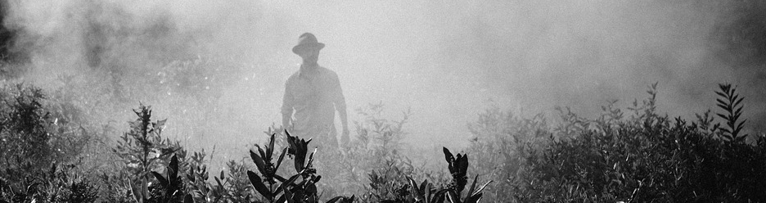
Sherlock 이용 시간 안내
명탐정 방탈출 이용시간관리
스릴러 ‘30’ 방탈출 이용 시간 안내 | 살인사건 ’31’ 방탈출 이용 시간 안내 | 밀실 ‘32’ 방탈출 이용 시간 안내
11 : 00 ~ 12 : 00 | 11 : 00 ~ 12 : 00 | 11 : 00 ~ 12 : 00
12 : 10 ~ 13 : 10 | 12 : 10 ~ 13 : 10 | 12 : 10 ~ 13 : 10
13 : 20 ~ 14 : 20 | 13 : 20 ~ 14 : 20 | 13 : 20 ~ 14 : 20
14 : 30 ~ 15 : 30 | 14 : 30 ~ 15 : 30 | 14 : 30 ~ 15 : 30
15 : 40 ~ 16 : 40 | 15 : 40 ~ 16 : 40 | 15 : 40 ~ 16 : 40
16 : 50 ~ 17 : 50 | 16 : 50 ~ 17 : 50 | 16 : 50 ~ 17 : 50
18 : 00 ~ 19 : 00 | 18 : 00 ~ 19 : 00 | 18 : 00 ~ 19 : 00
19 : 10 ~ 20 : 10 | 19 : 10 ~ 20 : 10 | 19 : 10 ~ 20 : 10
20 : 20 ~ 21 : 20 | 20 : 20 ~ 21 : 20 | 20 : 20 ~ 21 : 20
21 : 30 ~ 22 : 30 | 21 : 30 ~ 22 : 30 | 21 : 30 ~ 22 : 30
22 : 30 ~ 23 : 40 | 22 : 30 ~ 23 : 40 | 22 : 30 ~ 23 : 40
마감 청소 | 마감 청소 | 마감청소

Slide 6
02 개발환경과 개발일정
개발 OS : window 7 64bit
개발 Tool : sqldeveloper 19.1.0 , eclipse 4.10.0
개발 언어 : Java 1.8.0_201, Java 8 FX 3.3.0
UML : Star UML V3.1.0
DB : Oracle 11g Release 11.2.0.1.0
데이터 베이스 모델링 : ERWin Data Modeler r.7.3

Slide 7
02 개발환경과 개발일정 : 김은수
5월 13일 (월) | 5월 14일 (화) | 5월 15일 (수) | 5월 16일 (목) | 5월 17일 (금)
오전 | 오전 UI 구조 설계 Use case diagram DB 모델링관계도 설계 | 오전 테이블 명세서 UI 화면 설계 기능 상의 | 오전 파일명 작성 Login VO Login DAO | 오전 Login Controller
오후 UI 구조 설계 목적, 요구사항 목적, 요구사항 정리, 작성 | 오후 논리적 모델링 물리적 모델링 기능상의 | 오후 테이블 명세서 UI 화면 설계 기능 상의 | 오후 Login DAO Login.fxml | 오후 Employee VO Employee DAO Employee Controller
5월 20일 (월) | 5월 21일 (화) | 5월 23일 (수) | 5월 24일 (목) | 5월 25일 (금)
오전 Total Employee Controller | 오전 Reservation VO Reservation DAO | 오전 Main View Controller Theme VO | 오전 Main View Controller Main View.fxml | 오전 Main View Controller Main View.fxml Main View Controller
오후 Total Employee Controller | 오후 Reservation DAO Main View Controller | 오후 Theme DAO Main view Controller | 오후 Main View Controller Main View.fxml | 오후 Main View Controller Reservation DAO

Slide 8
02 개발환경과 개발일정 : 김은수
5월 27일 (월) | 5월 28일 (화) | 5월 29일 (수) | 5월 30일 (목) | 5월 31일 (금)
오전 수업 | 오전 수업 | 오전 수업 | 오전 수업 | 오전 수업
오후 Main view controller | 오후 Reservation VO Reservation DAO | 오후 Reservation DAO Main view controller | 오후 Reservation DAO Main vew controller | 오후 Main view controller
6월 3일 (월) | 6월 4일 (화) | 6월 5일 (수)
오전 수업 | 오전 수업 | 오전 수업
오후 PPT 작성 | 오후 PPT 작성 | 오후 PPT 발표

Slide 9
02 개발환경과 개발일정 : 김수현
5월 13일 (월) | 5월 14일 (화) | 5월 15일 (수) | 5월 16일 (목) | 5월 17일 (금)
오전 | 오전 UI 구조 설계 Use case diagram DB 모델링관계도 설계 | 오전 테이블 명세서 UI 화면 설계 기능 상의 | 오전 파일명 작성 Join VO Join View | 오전 Join controller
오후 UI 구조 설계 목적, 요구사항 목적, 요구사항 정리, 작성 | 오후 논리적 모델링 물리적 모델링 기능상의 | 오후 테이블 명세서 UI 화면 설계 기능 상의 | 오후 Join DAO | 오후 Main View.fxml Main Main View Tab.fxml
5월 20일 (월) | 5월 21일 (화) | 5월 23일 (수) | 5월 24일 (목) | 5월 25일 (금)
오전 Main view controller Main view tab controller | 오전 Main Veiw Tab controller Total Employee.fxml | 오전 Total Employee controller Total Employee DAO | 오전 DB 테이블 수정 (컬럼 명, 순서 변경) Total Employee Tab Controller | 오전 Sale view Sale Vo Sale DAO
오후 Reservation DAO Join VO 수정 | 오후 Total Employee DAO | 오후 Reservation.fxml 작성 | 오후 Total Employee Tab Controller | 오후 Sale DAO (sql 문 작성)

Slide 10
02 개발환경과 개발일정 : 김수현
5월 27일 (월) | 5월 28일 (화) | 5월 29일 (수) | 5월 30일 (목) | 5월 31일 (금)
오전 수업 | 오전 수업 | 오전 수업 | 오전 수업 | 오전 수업
오후 Total Employee Tab Controller 오류 수정 | 오후 Total Employee Tab Controller Sale Controller | 오후 Sale Controller Sale, Join 전체 프로그램 수정 및 삭제 | 오후 PPT 작성 | 오후 PPT 자료 수집 PPT 작성
6월 3일 (월) | 6월 4일 (화) | 6월 5일 (수)
오전 수업 | 오전 수업 | 오전 수업
오후 기능 수정 반디 캠 촬영 | 오후 자료 정리 반디 캠 | 오후 PPT 발표

Slide 11
03 DB 구조 객체 관계도 Table모델 (논리적, 물리적)
핸드폰번호
예약번호
사원번호
이름
나이
예약날짜
입사일
팀원 수
예약시간
고객번호
사원이름
테마이름
핸드폰 번호
고객
고객이름
계좌번호
인원수
직원/파트타이머
예약
직 급
핸드폰
주소
테마
나이
은행
금액
재직여부
테마번호
이용시간
결제방법
퇴사일
테마이름
이용 요금
결제여부
아이디
탈출여부
비밀번호
탈출

Slide 12
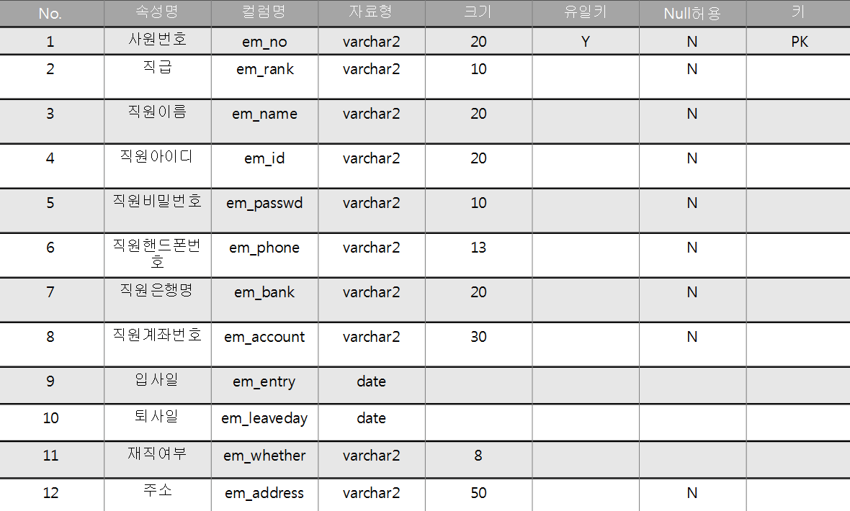
03 DB 구조 객체 관계도 Table모델 (논리적, 물리적)
직원/파트타이머
테이블 명세서

Slide 13
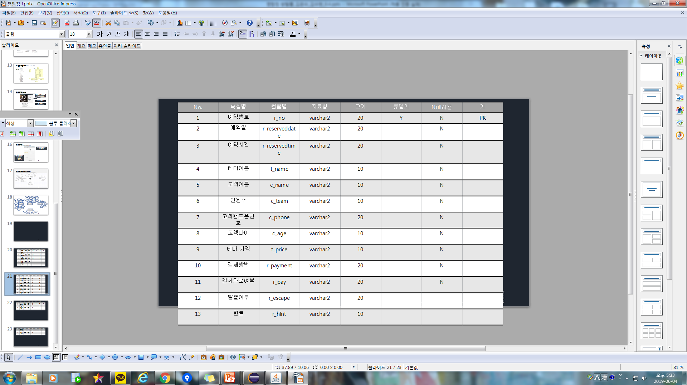
03 DB 구조 객체 관계도 Table모델 (논리적, 물리적)
예약 테이블 명세서

Slide 14
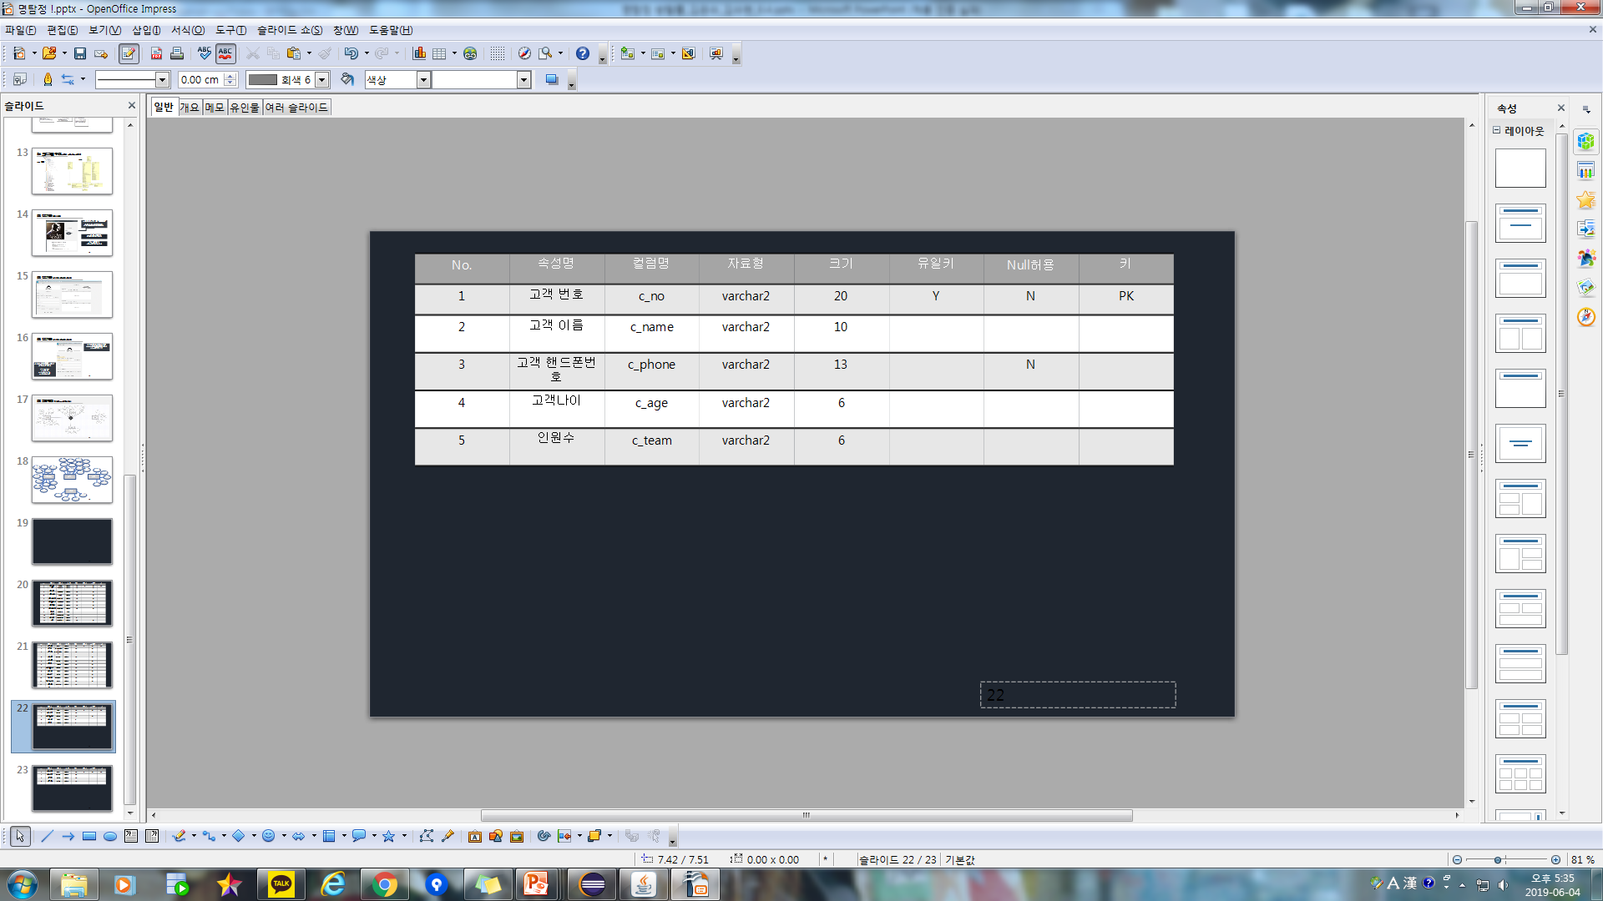
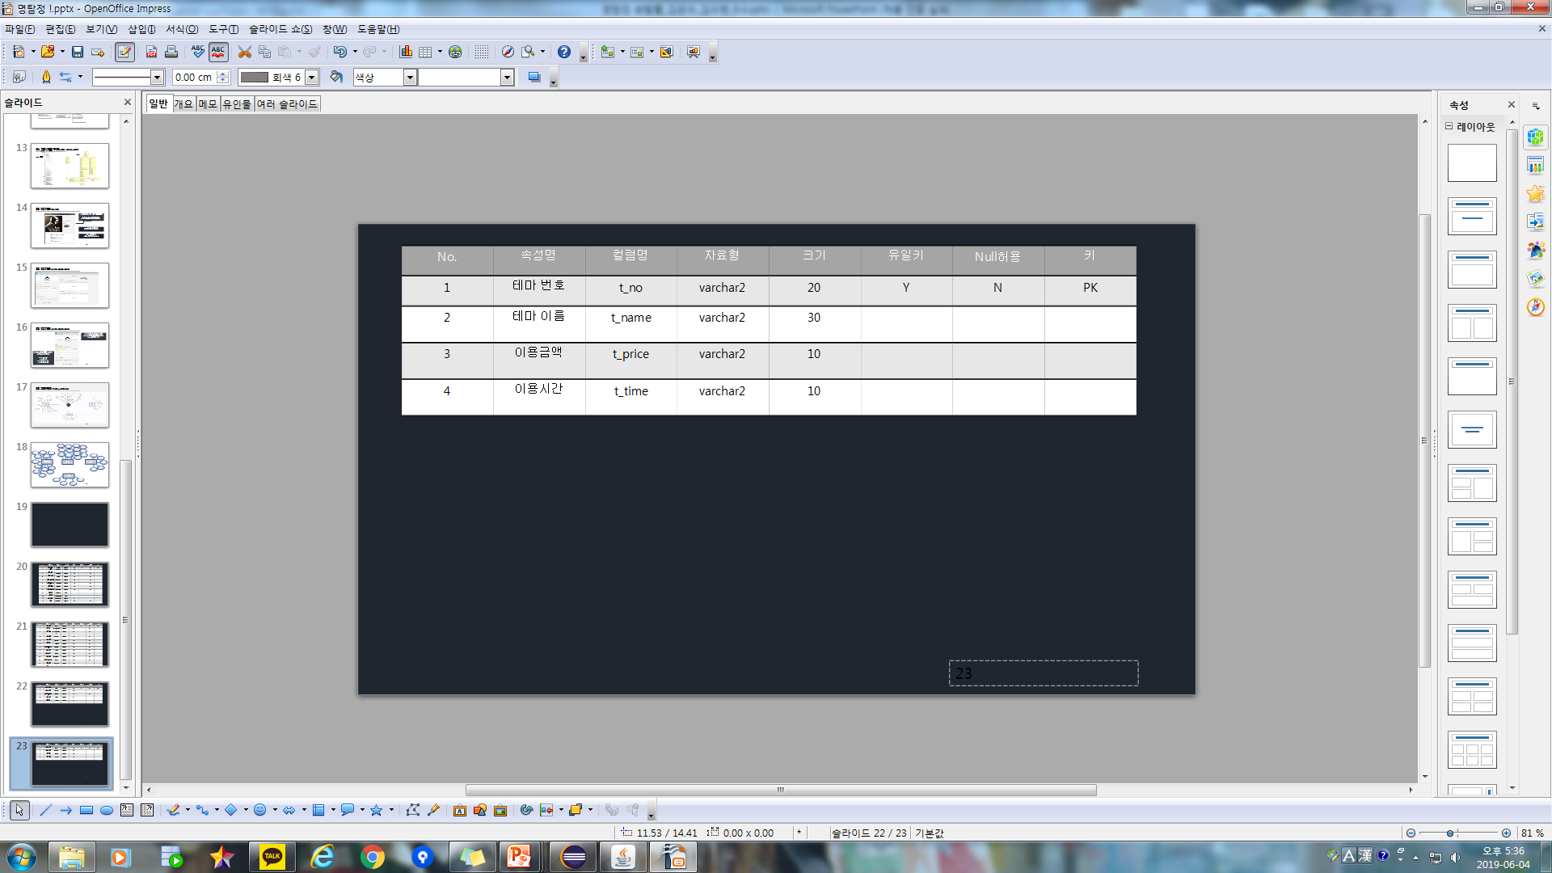
03 DB 구조 객체 관계도 Table모델 (논리적, 물리적)
고객 테이블 명세서
테마 테이블 명세서

Slide 15
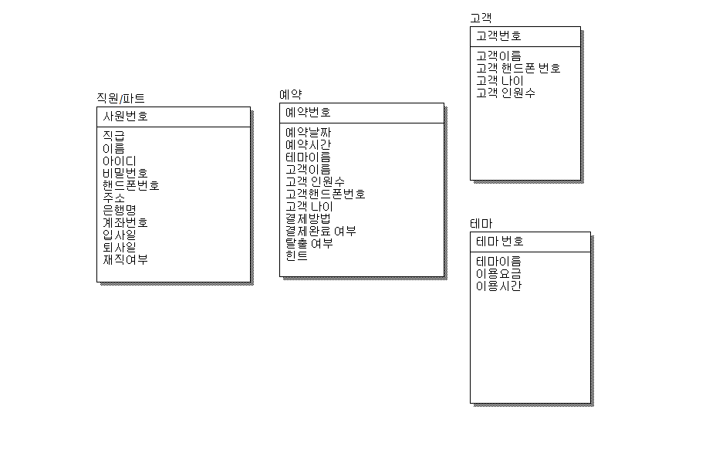
03 DB 구조 객체 관계도 Table모델 (논리적, 물리적)

Slide 16
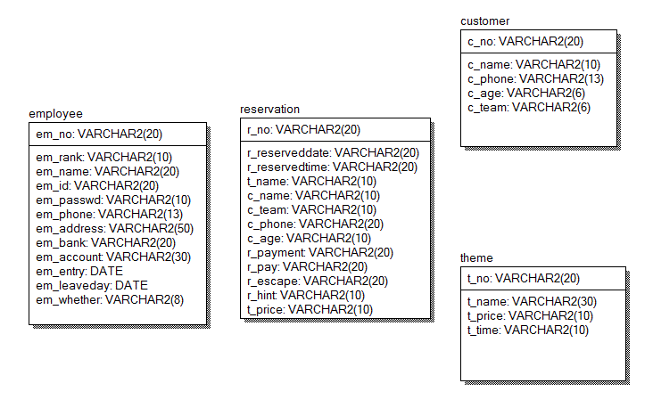
03 DB 구조 객체 관계도 Table모델 (논리적, 물리적)

Slide 17
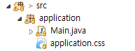
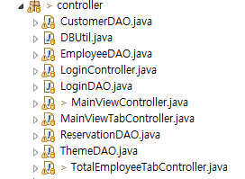
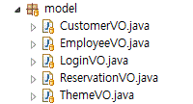
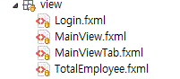
04 프로그램 구조 스토리 보드, MVC 구조 , 클래스 다이어그램

Slide 18
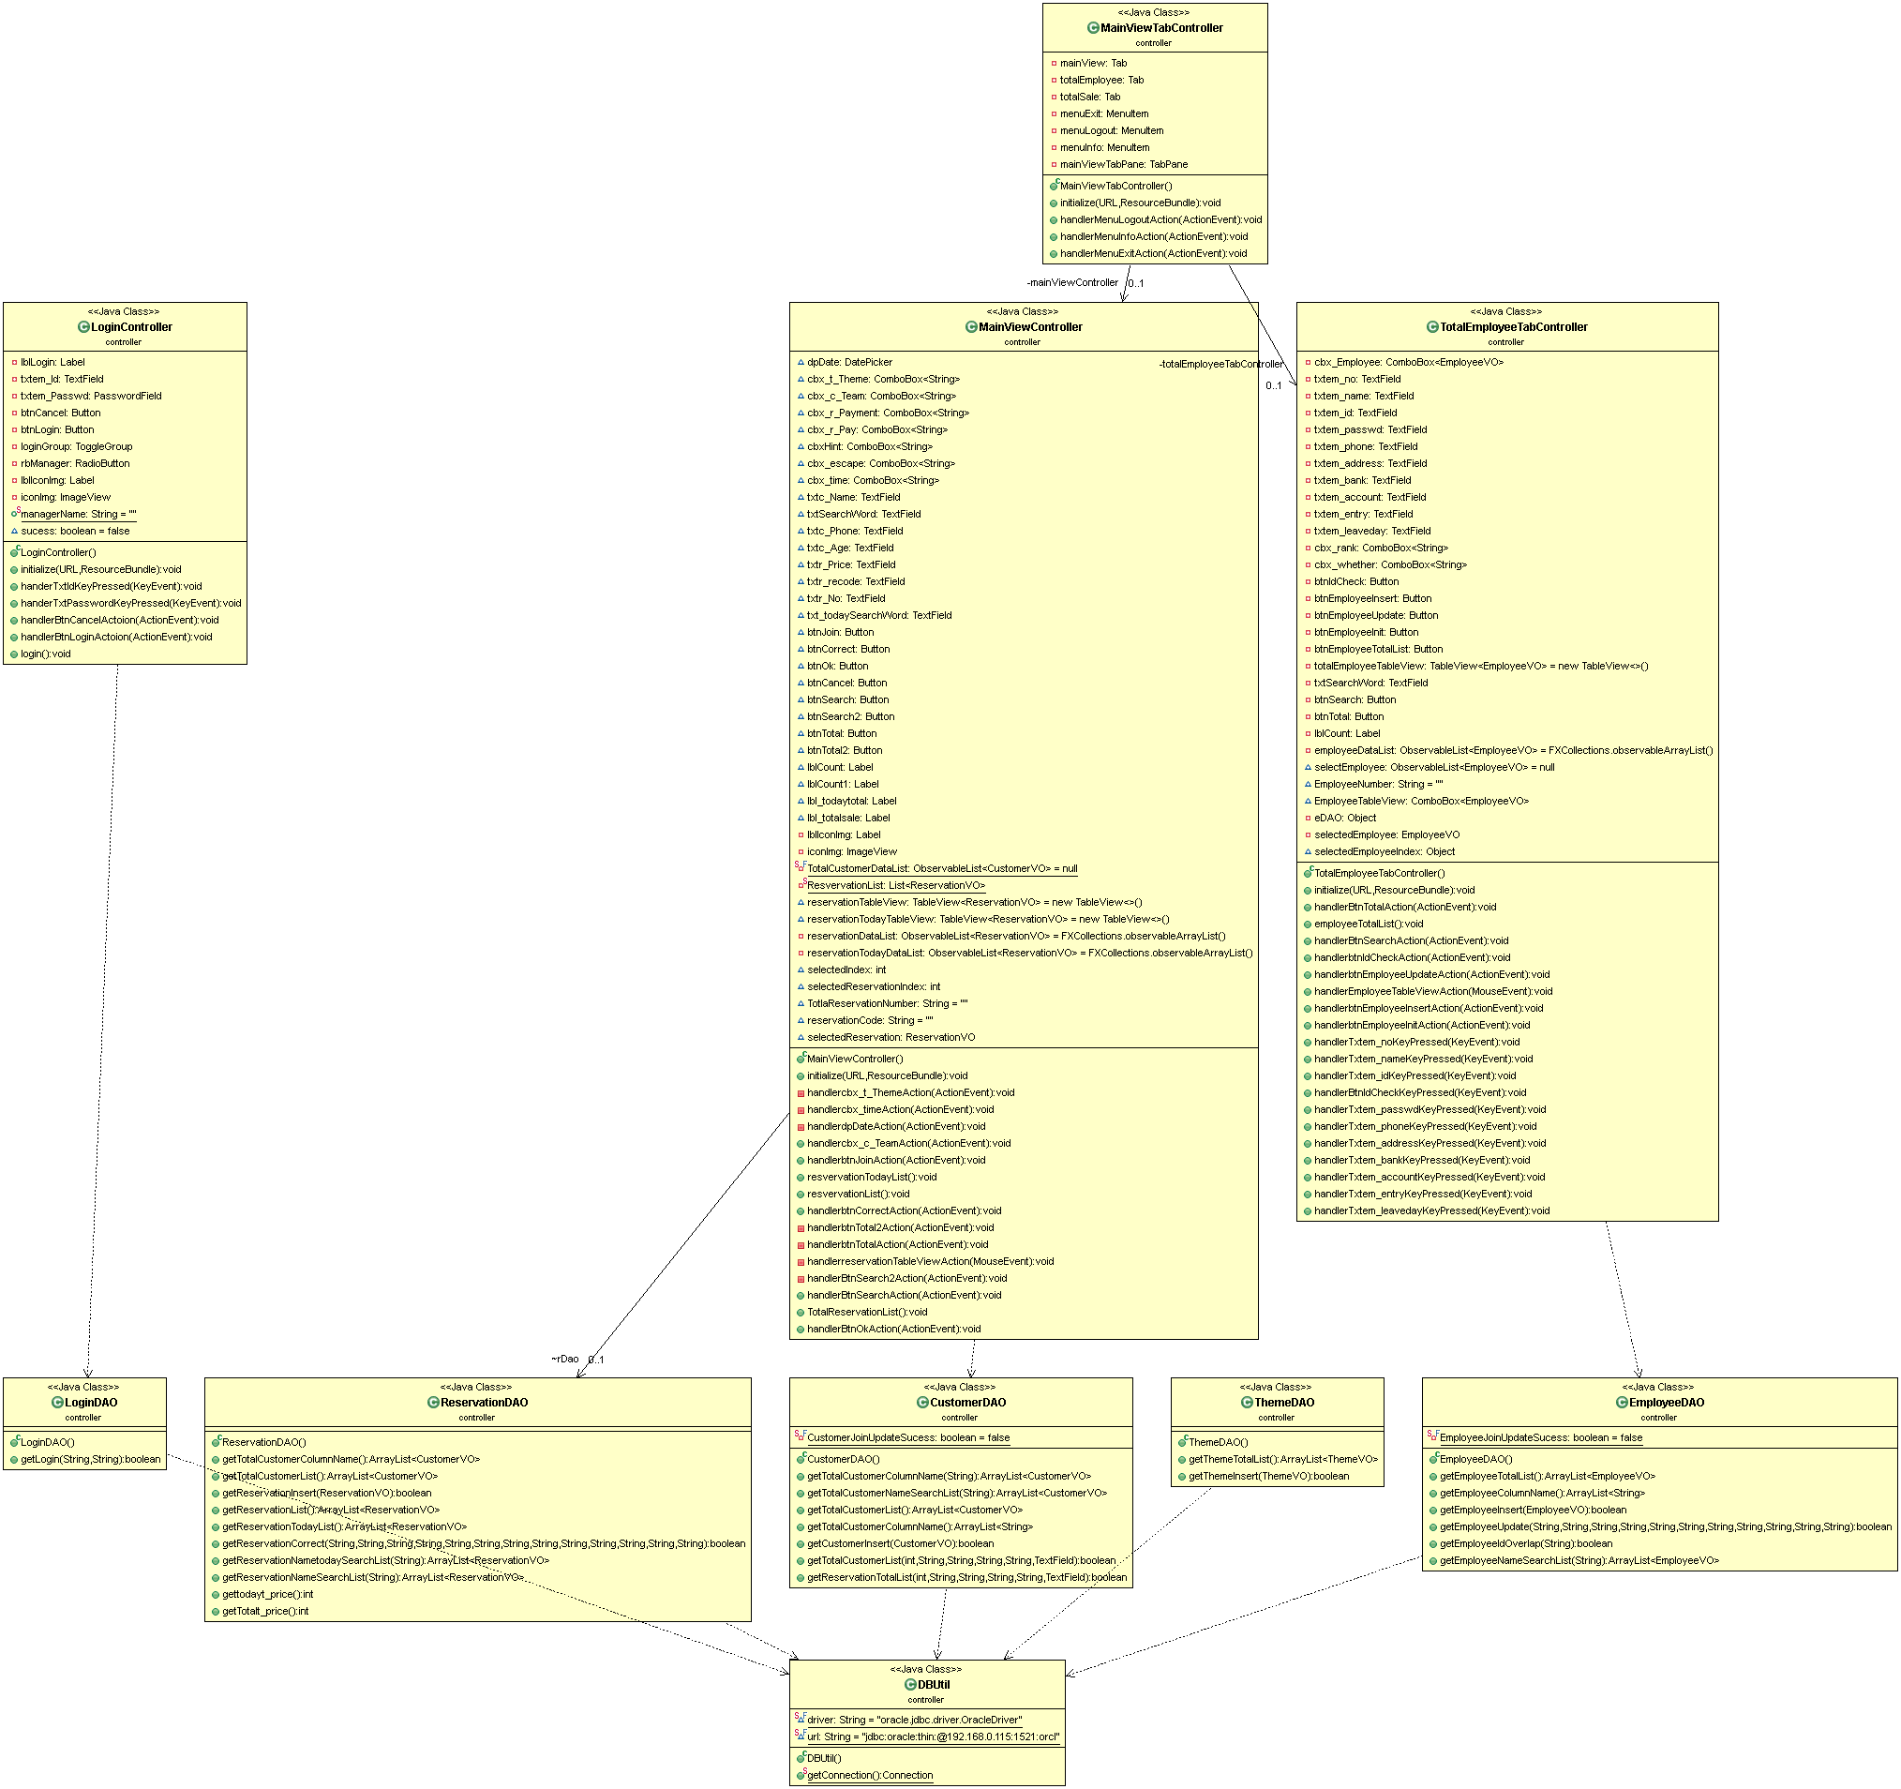
04 프로그램 구조 스토리 보드, MVC 구조, 클래스 다이어그램
<ALL>

Slide 19
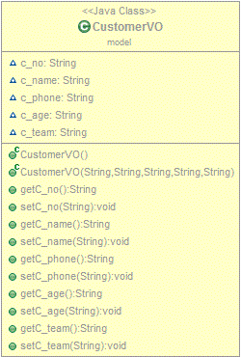
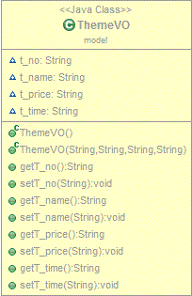
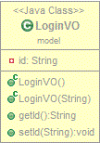
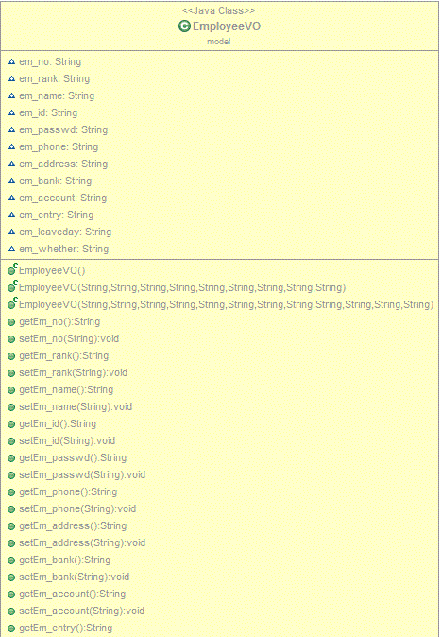
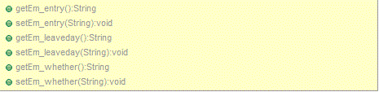
04 프로그램 구조 스토리 보드, MVC 구조, 클래스 다이어그램
<VO>

Slide 20
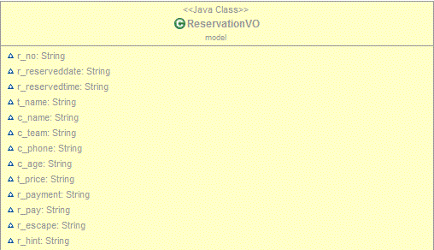
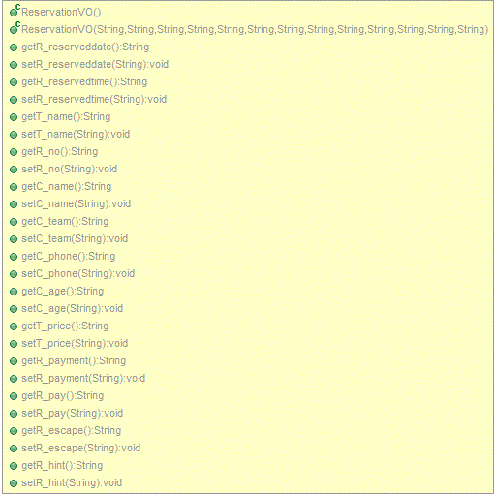
04 프로그램 구조 스토리 보드, MVC 구조, 클래스 다이어그램

Slide 21
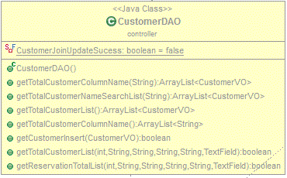
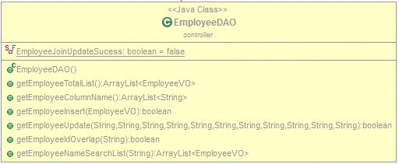
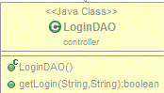
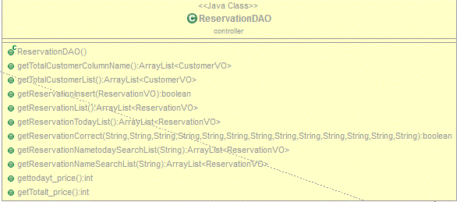
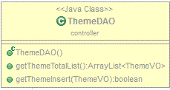
04 프로그램 구조 스토리 보드, MVC 구조, 클래스 다이어그램
<DAO>

Slide 22
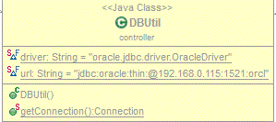
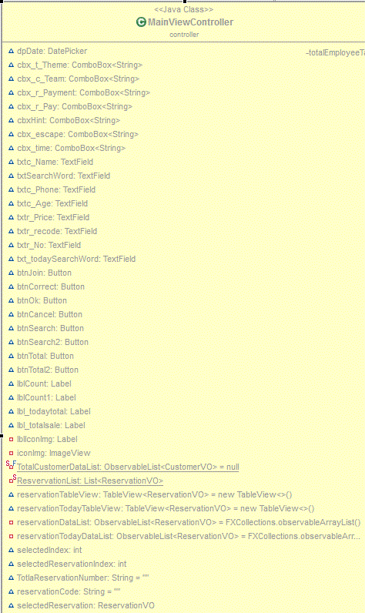
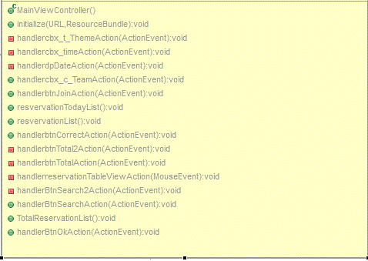
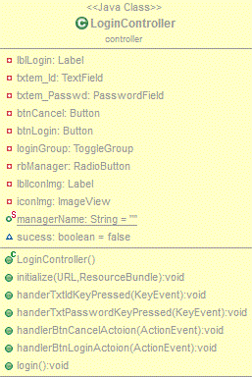
04 프로그램 구조 스토리 보드, MVC 구조, 클래스 다이어그램
<CONTROLLER>

Slide 23
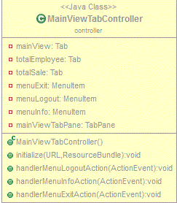
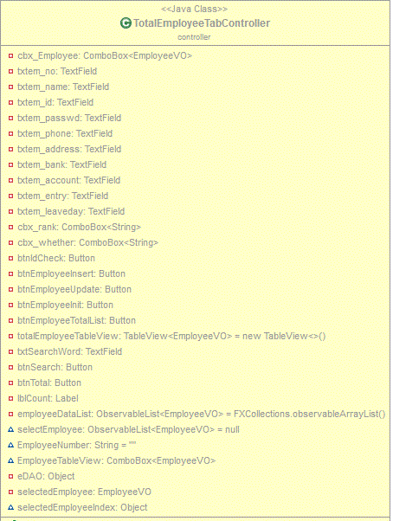
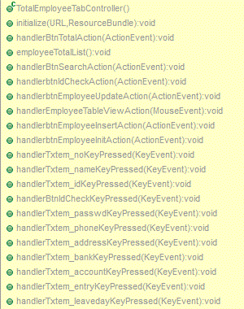
04 프로그램 구조 스토리 보드, MVC 구조, 클래스 다이어그램

Slide 24

UI 기능
로그인
메인 창
직원관리

Slide 25
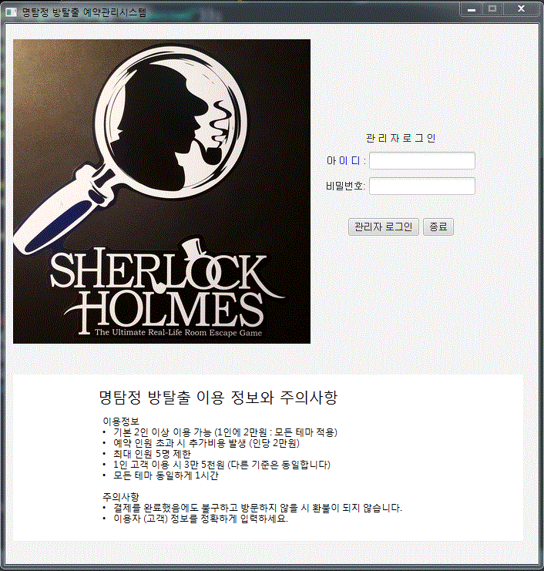
05 UI 기능 로그인 창 (로그인)
프로그램 실행 시 첫 화면 ‘로그인 창’
예약자의 개인 정보를 관리하기
때문에 관리자 로그인이 필요하다.
프로그램 처음에 등록해둔
ID 와 PW 일치 할 시 로그인
‘종료’ 버튼 클릭 시
(Platform.exit()) 호출하며 종료 된다

Slide 26
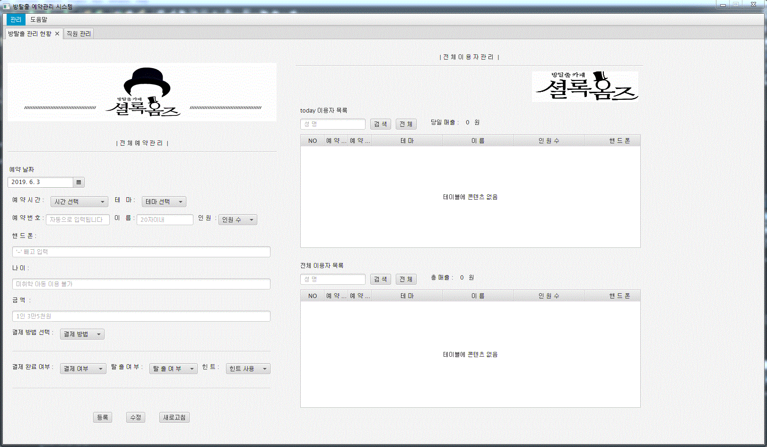
05 UI 기능 메인 창 (전체 예약 관리, 전체 이용자 관리)

Slide 27
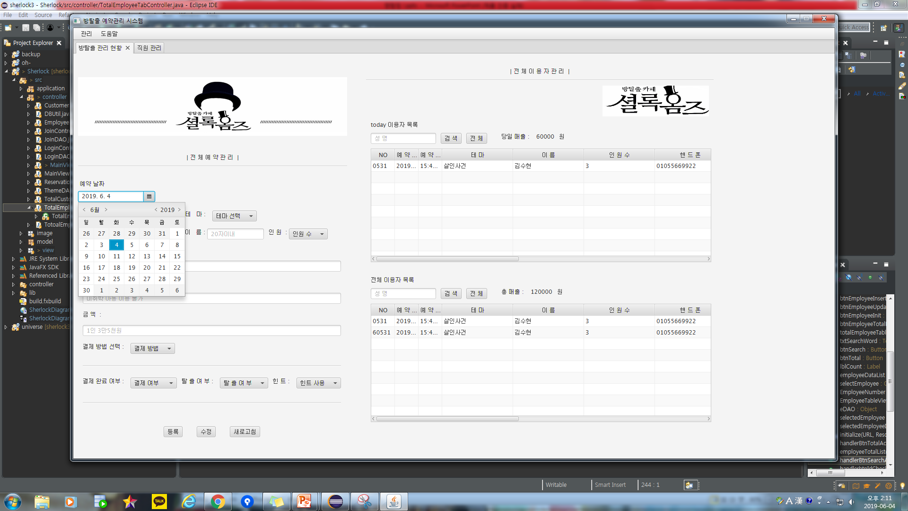
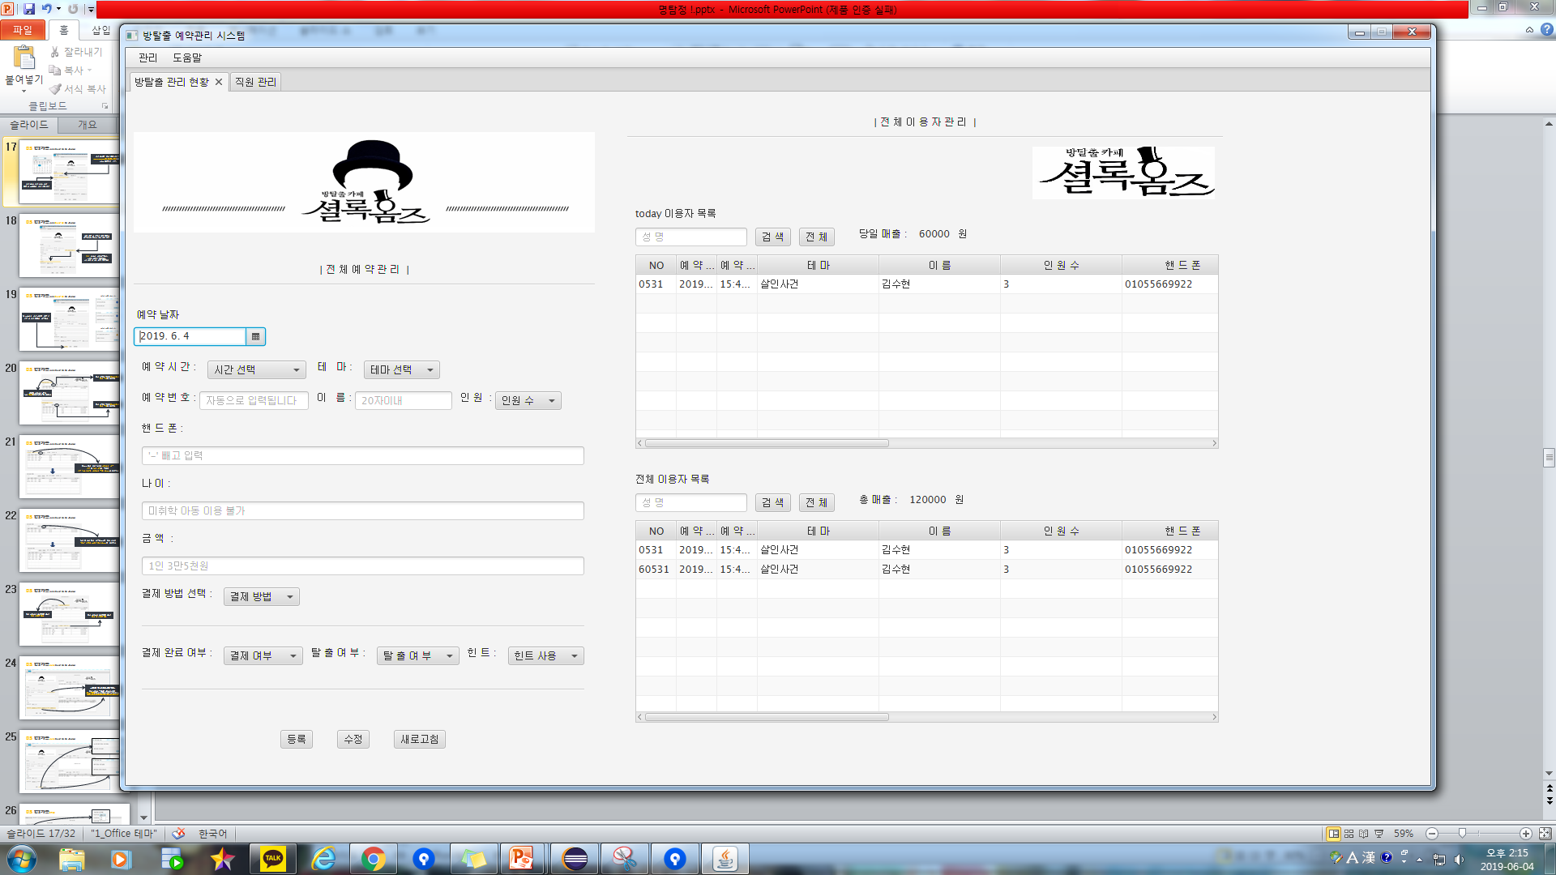
05 UI 기능 메인 창 (전체 예약 관리, 전체 이용자 관리)
예약 날짜는 현재 등록 되어 있는
Local Date로 초기값 설정 되어있다.
(더블 클릭해서 입력)

Slide 28
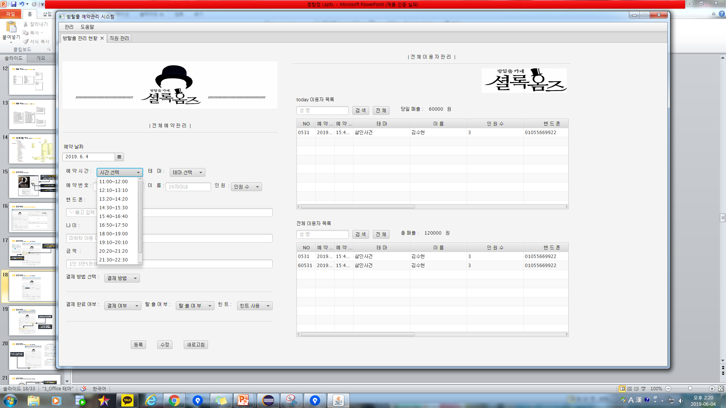

05 UI 기능 메인 창 (전체 예약 관리, 전체 이용자 관리)

Slide 29
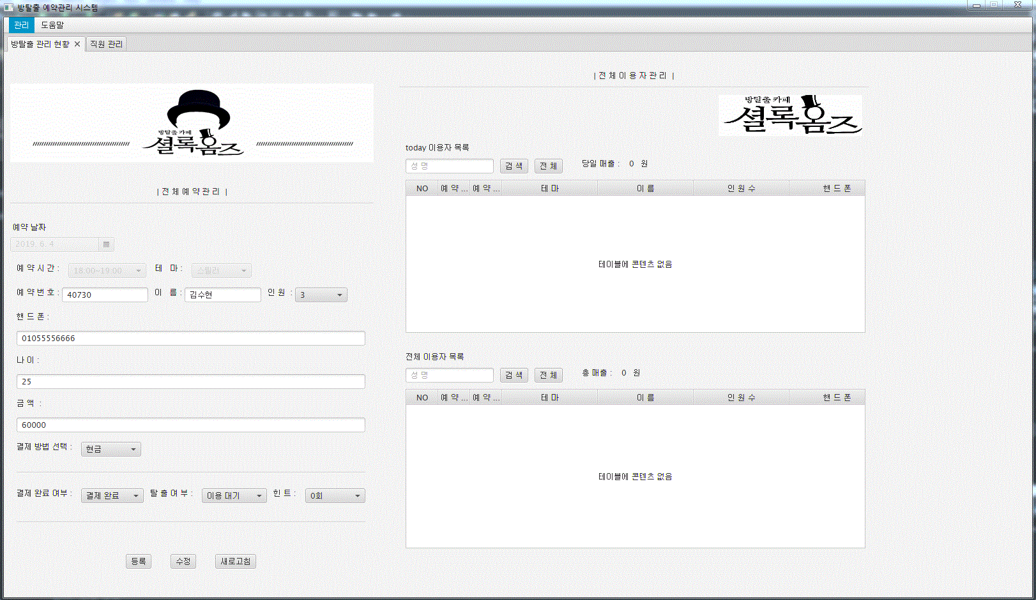
05 UI 기능 메인 창 (전체 예약 관리, 전체 이용자 관리)
날짜, 시간, 테마 선택 시 변경 불가능
예약 날짜, 예약 시간, 테마
클릭 시 조합하여 예약 번호 자동 생성

Slide 30
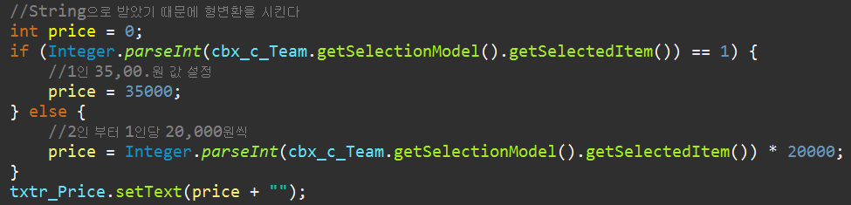
05 UI 기능 메인 창 (전체 예약 관리, 전체 이용자 관리)
인원 선택 시 인원에 맞는 금액이
자동적으로 텍스트 박스 안에 생성
최대 5인까지 이용가능하며,
1인당 2만원씩 금액발생,
1인 이용 시 3만 5천원 금액발생

Slide 31
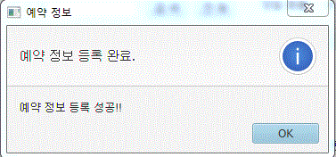
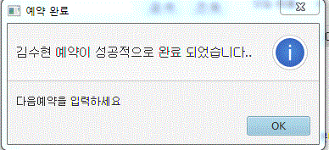
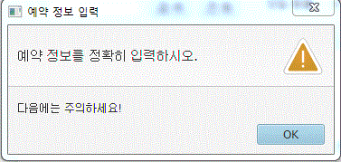
05 UI 기능 메인 창 (전체 예약 관리, 전체 이용자 관리)
<예약 등록 성공 시>
총 13가지의 예약 정보를 선택 및 입력 시 예약 등록이 가능하다
<예약 등록 실패 시>

Slide 32
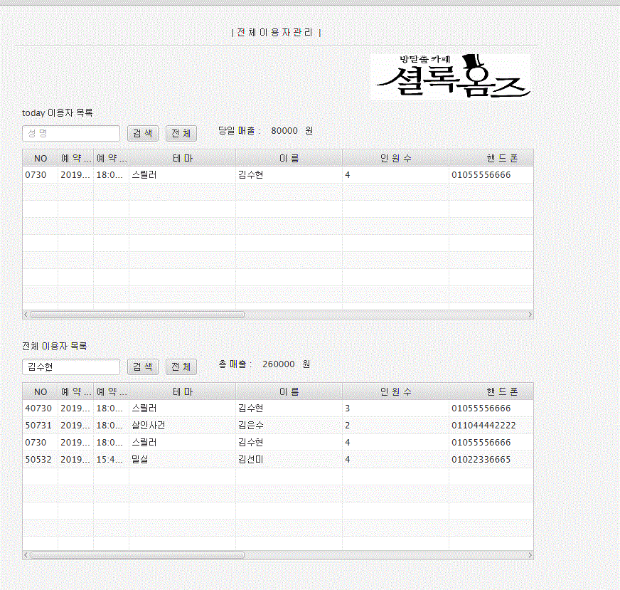
05 UI 기능 메인 창 (전체 예약 관리, 전체 이용자 관리)
전체 버튼을 누르면 당일 이용자의
전체 목록을 불러온다
등록한 이용자의 이름을
넣고 검색을 하면 같은 이름을 찾아준다
전체 버튼을 누르면 전체 이용자의
전체 목록을 불러온다

Slide 33
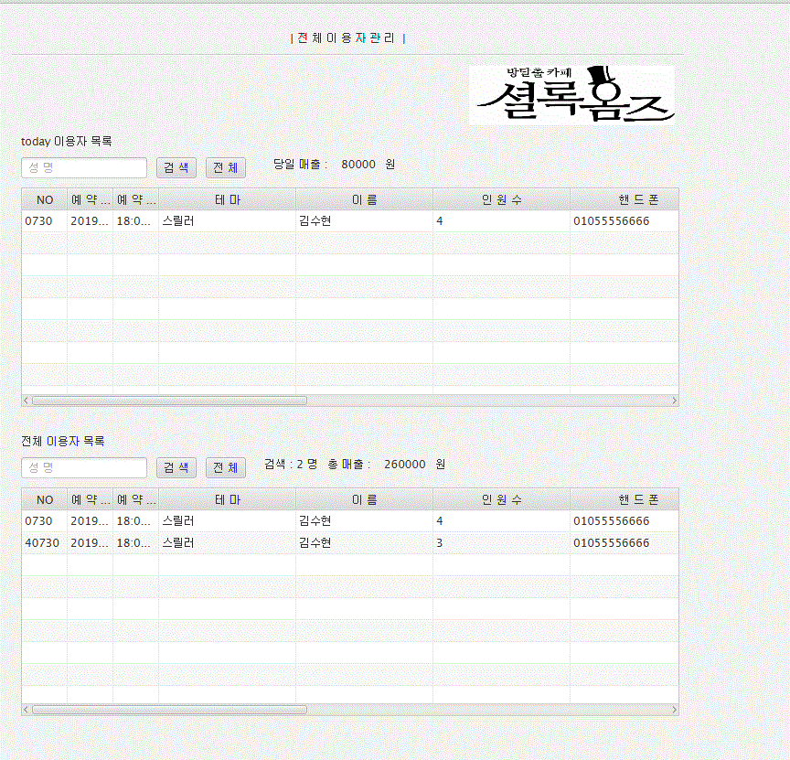
05 UI 기능 메인 창 (전체 예약 관리, 전체 이용자 관리)
텍스트 필드 창에 검색할 이용자의 이름
입력 후 검색 버튼을 누르면
입력 값과 일치한 이용자의 목록 리스트만 불러온다

Slide 34
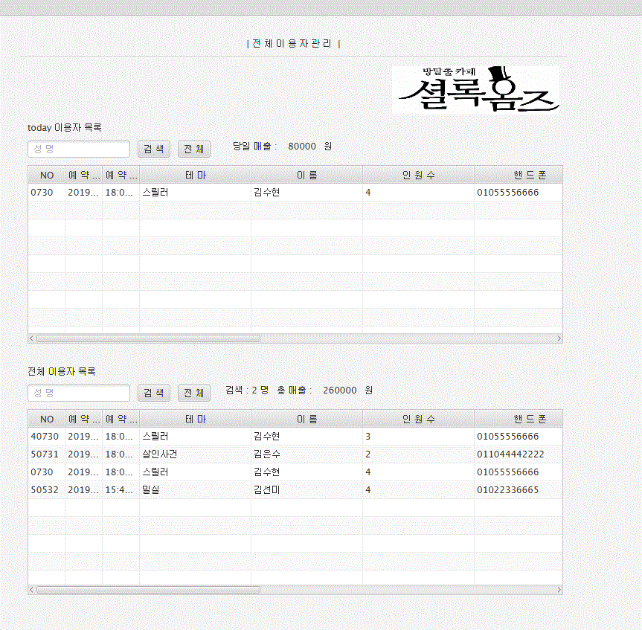
05 UI 기능 메인 창 (전체 예약 관리, 전체 이용자 관리)
검색 후 다시 전체 고객리스트를 보고 싶다면
‘전체’ 버튼을 눌러서 전체 리스트를 불러온다

Slide 35
05 UI 기능 메인 창 (전체 예약 관리, 전체 이용자 관리)
당일 이용자의 결제 금액에 맞춰서
당일 매출액 증가
전체 이용자의 결제 금액에 맞춰서
전체 총 매출액 증가

Slide 36
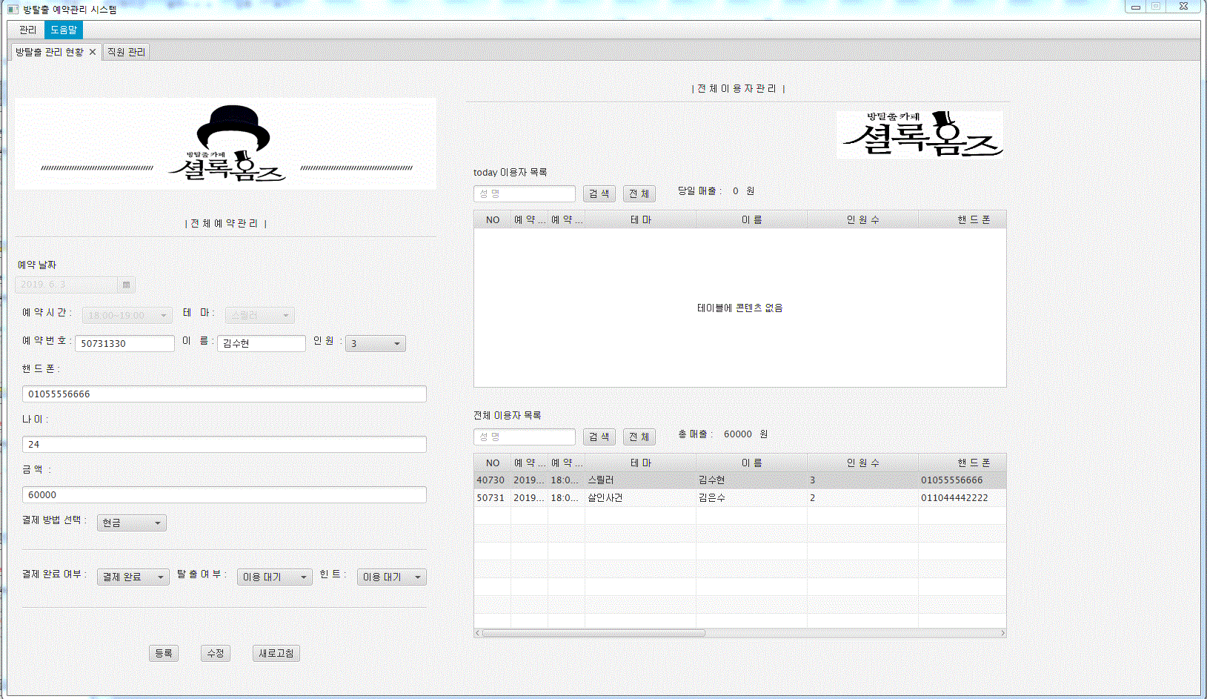
05 UI 기능 메인 창 (전체 예약 관리, 전체 이용자 관리)
<등록 된 이용자 정보 수정>
전체 이용자 목록에서 이용자의 정보를
더블클릭 시 전체 예약관리로 정보 값이 넘어가며,
인원, 결제 완료 여부, 탈출 여부, 힌트 수정 가능

Slide 37
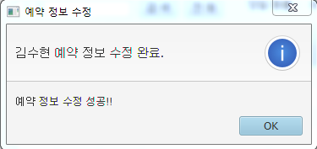
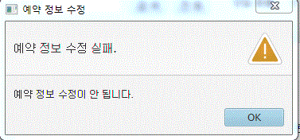
05 UI 기능 메인 창 (전체 예약 관리, 전체 이용자 관리)

Slide 38
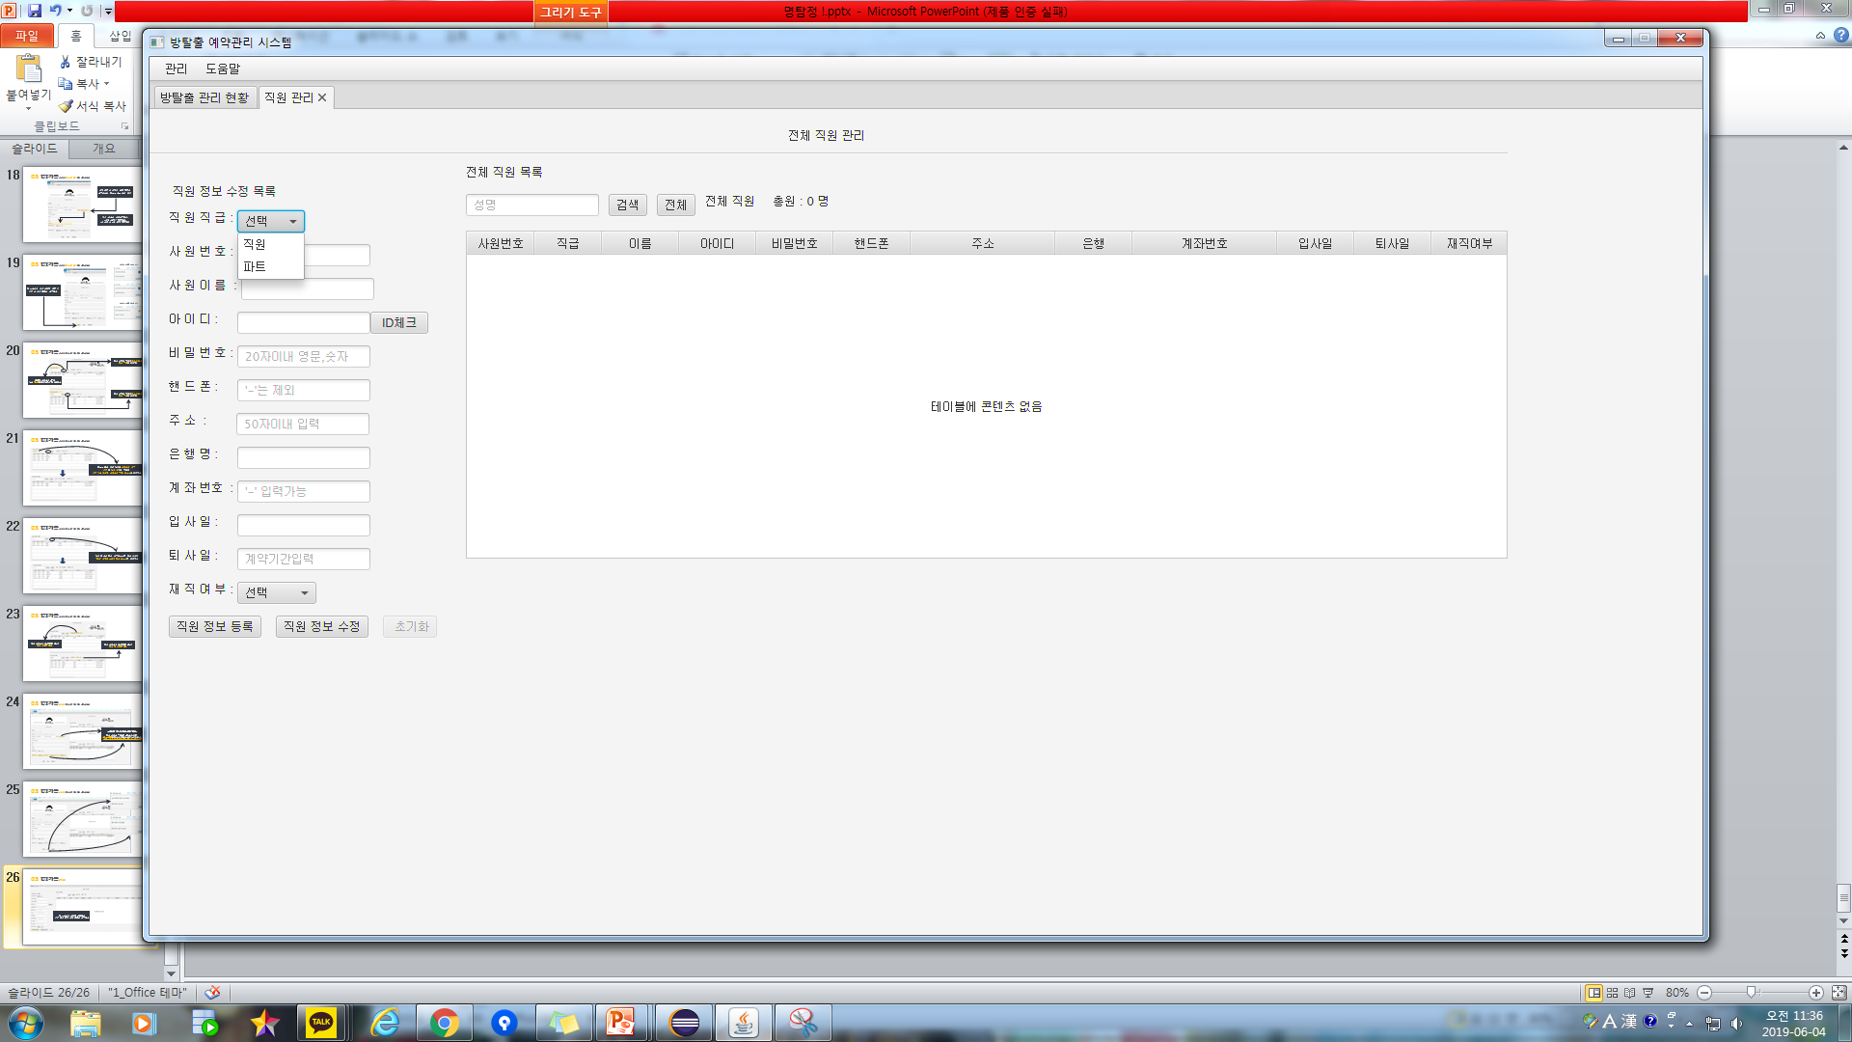
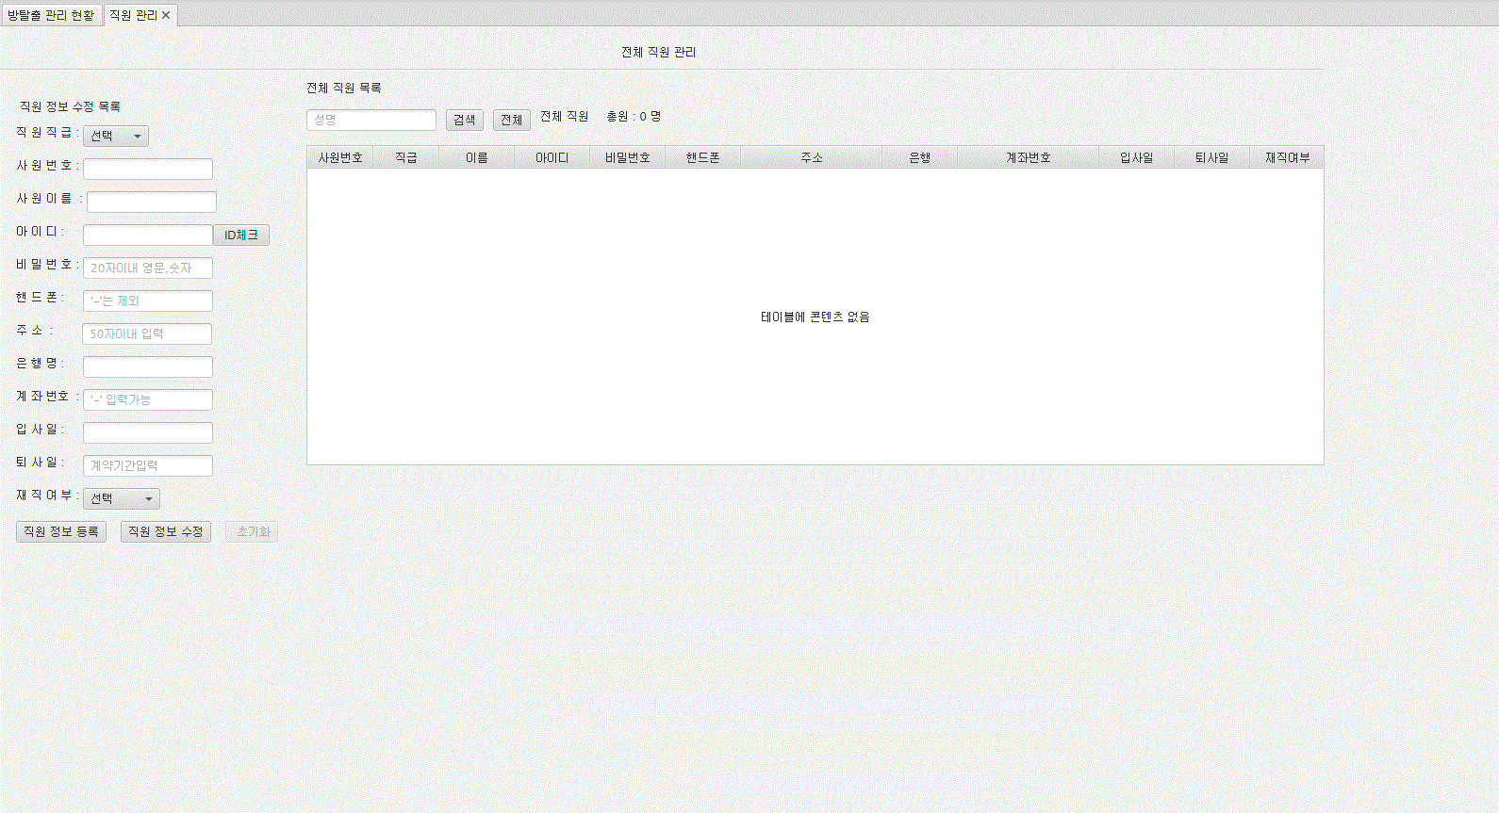

05 UI 기능 직원관리
총 12가지의 정보를 정확하게
입력 후에 직원 정보 등록이 가능하다

Slide 39
05 UI 기능 직원관리
입사일은 직접 입력해야 한다.
퇴사일은 계약 기간을 입력하며,
첫 등록 시 입력하지 않아도 ‘null’로 입력된다

Slide 40



05 UI 기능 직원관리
ID 중복을 막기 위한 버튼
12가지의 정보를 누락 없이
입력하면 직원 정보 등록이 완료

Slide 41



05 UI 기능 직원관리
handlerBtnSearchAction 을 만든 후
‘lblCount’를 라벨로 만들어 ‘총원’을 표기한다.

Slide 42

05 UI 기능 직원관리 (수정)
정보 수정을 하고 싶은
직원의 정보를 더블 클릭하여 정보를 부른다.

Slide 43


05 UI 기능 직원관리
등록 된 직원의 이름을 입력 후 검색 버튼을
누르면 같은 값을 가진 직원의 목록만 불러온다.

Slide 44

05 UI 기능 직원관리
검색 후 전체 버튼을 누르면 현재까지
입력 된 직원들의 전체 리스트를 불러온다

Slide 45
후기
김 수 현
프로그램을 만들기 위해서 한 노력들이 뿌듯하다.
더 좋은 프로그램을 만들고 싶다.
같이 한 팀원에게 고맙고, 앞으로 더 열심히 하겠습니다.
김 은 수
프로그램 기획 부분에 있어서 흥미를 느꼈다.
여러 프로그램들을 종합적으로 다루면서 더 많은 기능을 추가하고 싶었다.
팀원과 함께하는 프로그램인 만큼 충분한 이야기를 통해 의견을 맞춰가는 과정이 중요했다.

